Slide 1

"배달추천"
김주호 박형준 안상근

Slide 2
먹고 싶은 음식의 특징을 입력하면
배달음식을 추천해준다

Slide 3
“여기!”
1
2
2
2
3
데이터수집
전처리
임베딩, 모델 생성
및 학습
5
4
서버 및 데이터 구축
& 웹 개발
평가

Slide 4
저번 발표와 달라진 점

Slide 5
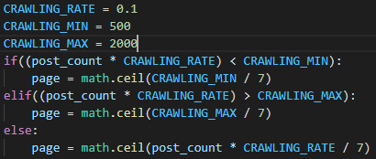
Post 개수 선정 방식

Slide 6
파스타 -> 특징이 다른 여러 종류 포괄
특징점이 떨어지는 음식 제거
음식 이름 및 개수 조정
세분화 -> 알리오올리오, 로제파스타…

Slide 7
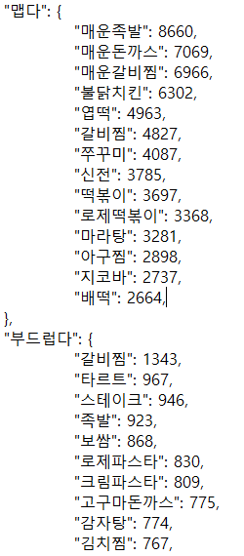
- 데이터 전처리
불용어 사전 제작
형용사,빈도 수 추출
진행상황
특징에 따른 나열

Slide 8
불용어 처리
문제점
현재 방식 : 전처리 시 무관한 결과 불용어 사전에 추가
문제점 : 무관한 결과 발생 시 사전에 추가해야 함

Slide 9
문제점
무관한 포스팅
문제점 : 키워드만 가지고 있고 전혀 관련 없는 포스팅

Slide 10
불용어 처리
-> 국립국어원 등 음식표현 참고
-> 주제어(가용어) 사전으로 변경 고려
생각 중인 해결방안
무관한 포스팅
-> 미정

Slide 11




사용할 개발 도구
Back end
Front end
NLP
추가 예정…

Slide 12
Q&A

